Slide 1
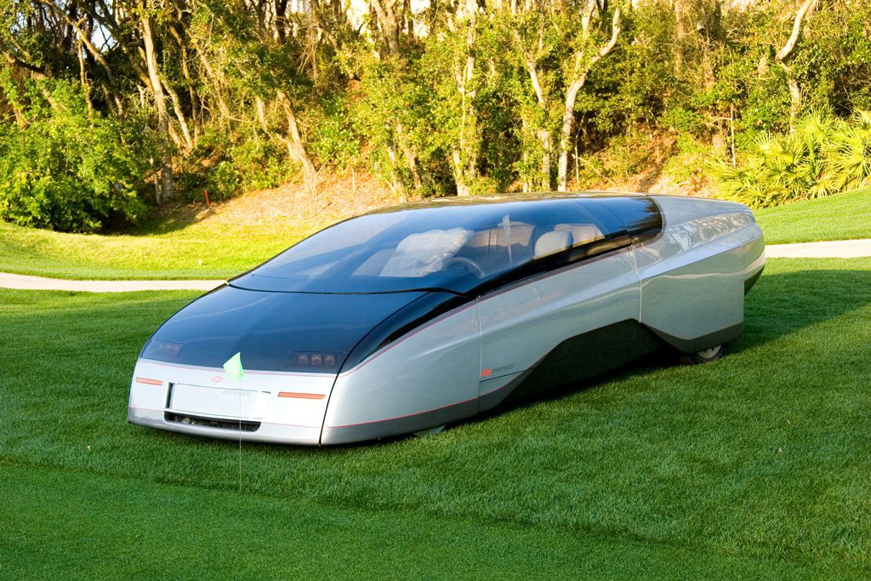
Болашаққа саяхат. Заманауи көлік
Заттарды салыстырып айтуды және жазуды үйренесің.

Slide 2
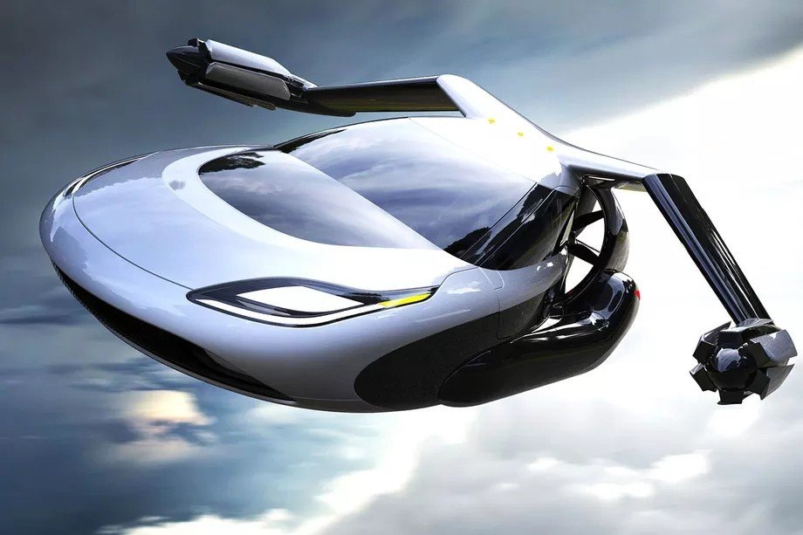

Slide 3
Оқиық Суретке қара. Балалардың сөзін оқы.

Slide 4
1. ​ Суреттегі балалардың әңгімесінен қандай? сұрағына жауап беретін сөздерді табайық. ​
2. Сөздерге қосымшалардың бірін жалғап айт. ​(-ырақ, -ірек, -рақ, -рек, -лау, -леу, -дау, -деу, -тау, -теу)

Slide 5
Сравнительная степень (салыстырмалы шырай). Образуется с помощью суффиксов:-ырақ, -ірек, -рақ, -рек, -лау, -леу, -дау, -деу, -тау, -теу.
дұрысырақ – правильней, қызылырақ – краснее, үлкенірек – больше
Конечные согласные 'к, қ, п' изменяются на звонкие 'г, ғ, б':
биігірек – выше (биік - высокий), ағырақ – белее (ақ - белый), суығырақ – холоднее (суық - холодный)
Суффиксы 'лау/леу' – после гласных и сонорных 'р, й, у'. На русский язык переводятся прилагательными с суффиксами «оват/еват» или добавляются слова «немного», «чуть-чуть».
қаралау – черноватый, тәттiлеу – сладковатый, көңілділеу – чуть веселее
үлкен – большой | үлкенірек | үлкендеу
ыстық – горячий | ыстығырақ | ыстықтау
қысқа – короткий | қысқарақ | қысқалау
қымбат – дорогой | қымбатырақ | қымбаттау
көп – много | көбірек | көптеу

Slide 6
Көп нүктенің орнына -ырақ, -ірек, -рақ, -рек қосымшалары­ның тиістін қойып оқы.
1. Бұл мәшине ыңғайлы……… .
2. Бұрынғы заман көліктеріне қарағанда жылдам……… .
3. Дөңгелектері жақсы……… .
4. Озық технологияларды пайдаланып жасалғандықтан қауіпсіз….. .
5. Мәшиненің дөңгелектері үлкен…….. .

Slide 7
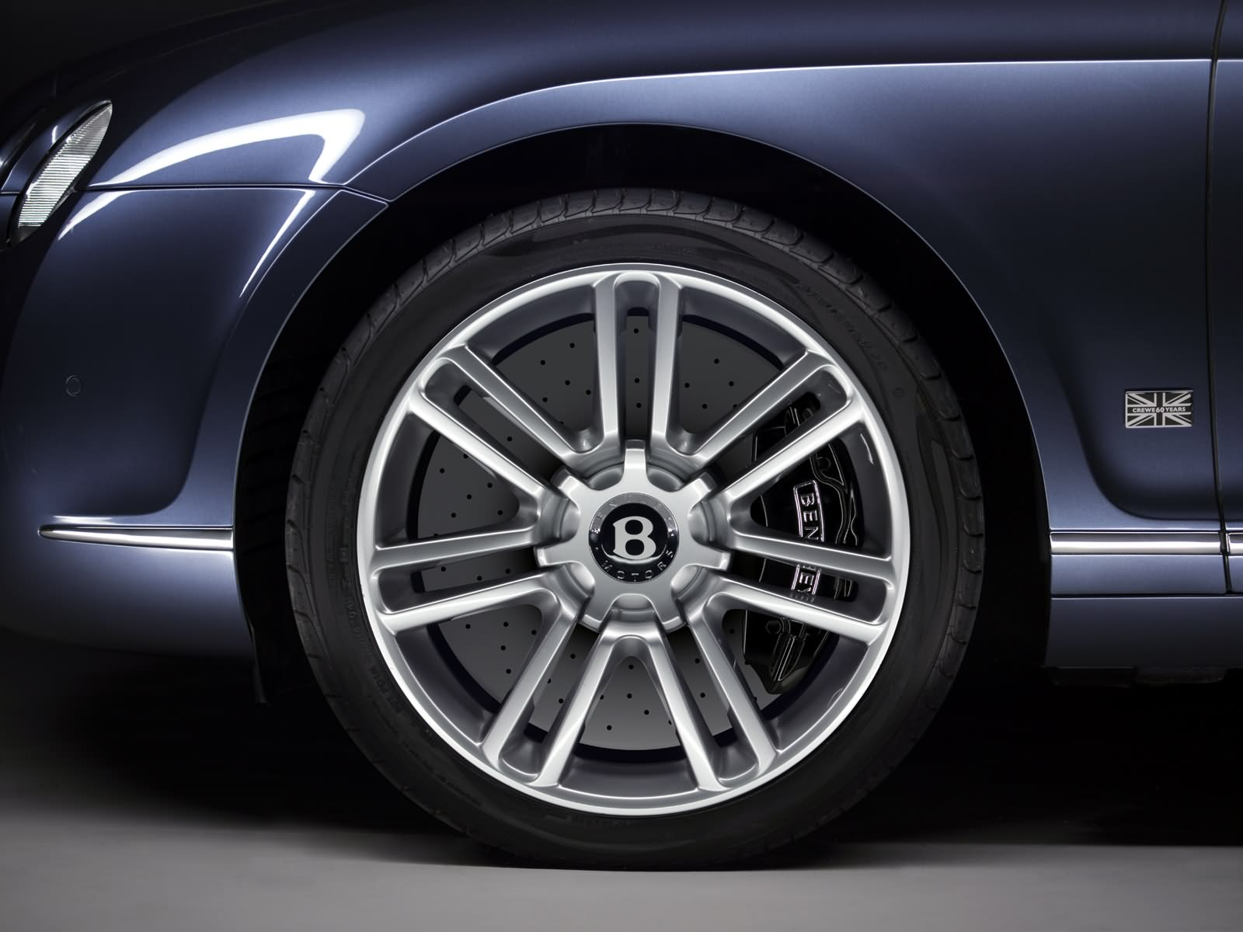
Есте сақтайық! Дөңгелек сөзі пішін мағынасында және көліктің бөлшегі мағынасында қолданылады.

Slide 8
Сөйлесейік. Екі суретті салыстырып сипаттап бер. Үлгіні қолдан.

Slide 9
​Үлгі: Көрші ағайдың көлігі Сұңғаттың көлігіне қарағанда ескілеу. ​
Көліктерді сипаттауға қатысты тағы қандай сөздерді қолданар едің? Керекті сөздерді пайдаланып сөйле.
Керекті сөздер: сәнді, қауіпсіз, жаңа, ескі, заманауи, ыңғайлы, жылдам, қауіпті, таза, пайдалы, мықты, сапалы, озық үлгіде, Күннен қуат алады.
Туыстарыңның көліктерін салыстырып жаз.
​Үлгі: Ағамның көлігі әкемнің көлігіне қарағанда жаңарақ. Әкемнің көлігі 2010 жылғы, ...

Slide 10
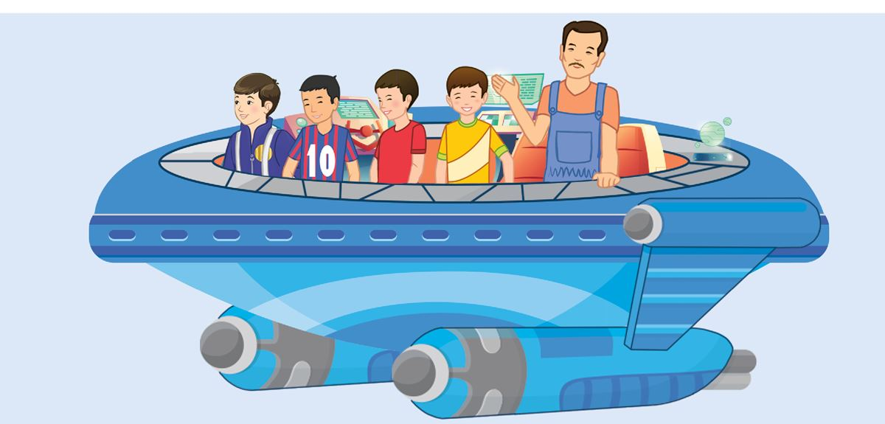

Slide 11
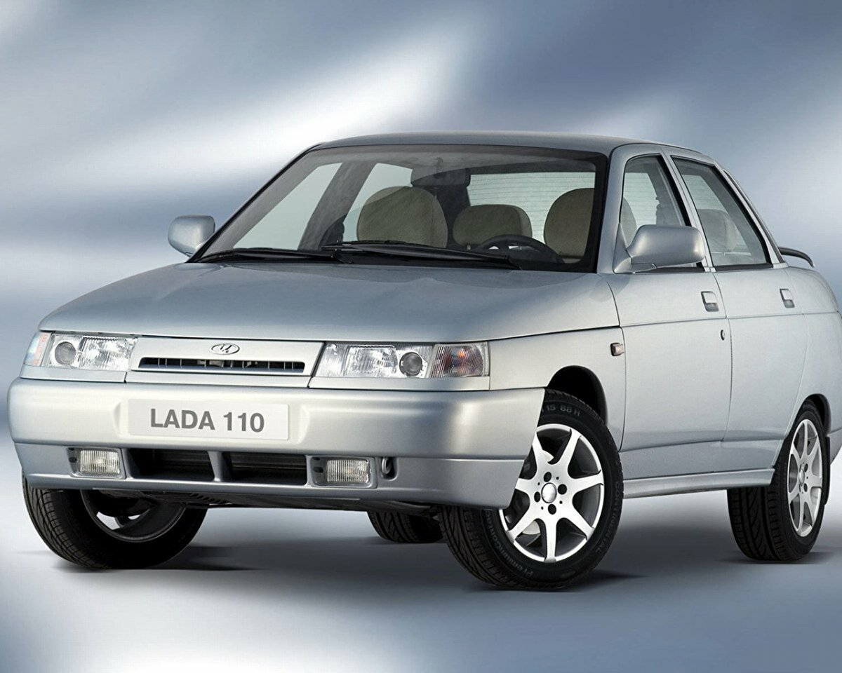
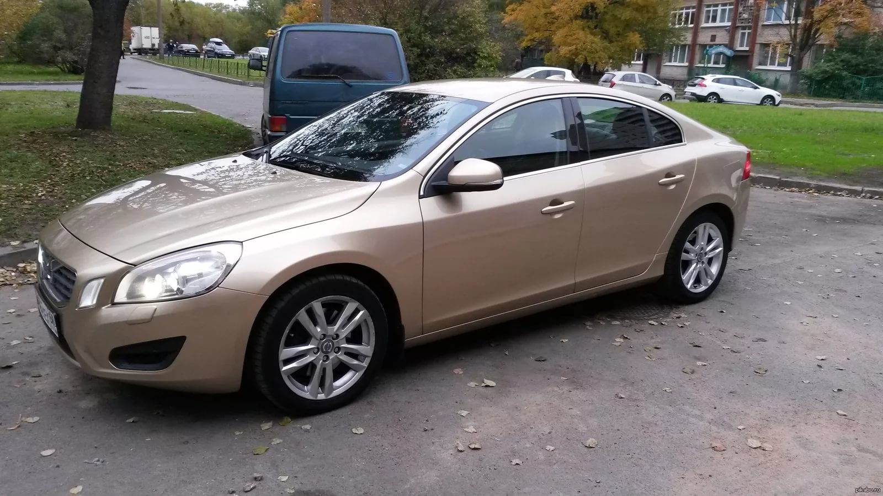
Үйге тапсырма:
Туыстарыңның көліктерін салыстырып жаз.
​Үлгі: Ағамның көлігі әкемнің көлігіне қарағанда жаңарақ. Әкемнің көлігі 2010 жылғы, ...

